Slide 1
Увеличение выручки интернет-магазина за счет доставки
2017 год

Slide 2
Три вопроса
Вам интересно сократить затраты на логистику?
Хотите заниматься только профильной деятельностью и расширять бизнес?
Вы хотите расширить географию доставки и увеличить прибыль?
2

Slide 3
О Компании
Международный Универсальный логистический оператор
решения в экспресс-доставке, грузоперевозках и контрактной логистике
25 лет на рынке россии и СНГ
53 000 Клиентов
10 МЛН Отправлений ежегодно
География присутствия: Россия, Казахстан, Украина, Беларусь,
Азербайджан, Узбекистан, Кыргызстан, Молдова, Армения, Латвия, Литва, Эстония.
3

Slide 4

Цифры и Факты
НАША МИССИЯ:
создавать свободу движения желаний, идей и решений
17 950 населенных пунктов
ГЕОГРАФИЯ ДОСТАВКИ В РОССИИ И СНГ
4 000 ЧЕЛОВЕК
ЧИСЛЕННОСТЬ ПЕРСОНАЛА
5 000 АВИА РЕЙСОВ В МЕСЯЦ
1100 АВТОМОБИЛЕЙ
ТРАНСПОРТНЫЙ ПАРК
224 СТРАНЫ
ДОСТУПНЫ ДЛЯ ДОСТАВКИ ОТПРАВЛЕНИЙ
51 000 М²
ПЛОЩАДЬ ТЕРМИНАЛОВ И СКЛАДСКИХ ПОМЕЩЕНИЙ
4
4

Slide 5
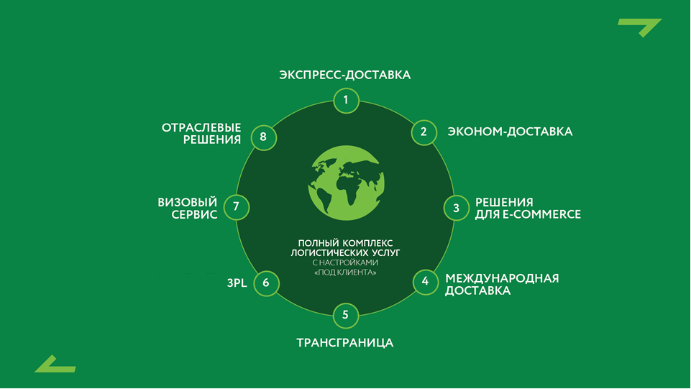
Наши компетенции

Slide 6
Какова идеальная логистика для интернет-магазина?
            Нужный товар
            Должного качества
            В необходимом количестве
            В правильном месте
            В заданное время
            У конкретного потребителя
            С оптимальными затратами
            С высоким уровнем клиентского сервиса
            При необходимом IT-сопровождении
6
6

Slide 7
Собственная логистика/сотрудничество с несколькими подрядчиками
Постоянные расходы вне зависимости от изменений бизнеса
Сложность планирования расходов (изменения цен на ФОТ, автопарк, горючее и т.п.)
Трудности с документооборотом и таможенным оформлением
Необходимость собственной службы клиентского сервиса
Дороговизна IT-сопровождения
Ограничения в географии доставки
Необходимость самостоятельного контроля процессов (трудозатраты)
7

Slide 8
Сотрудничество с логистическим оператором
Перевод постоянных издержек в переменные
Решение вопроса сезональности
Отсутствие затрат на интеграцию с несколькими поставщиками логистических услуг
Единый тариф на логистику с одним логистическим партнером
Гибкость в настройках процессов в зависимости от потребностей вашего бизнеса
Возможность расширения географии доставки
Отсутствие необходимости заниматься непрофильной деятельностью
8

Slide 9






Выбирая логистического партнера, обратите внимание на комплекс услуг!
Для Интернет-магазинов необходимы комплексные решения по доставке заказов клиентам с получением оплаты.
Курьер-торговый представитель
Примерка и частичный выкуп товаров
Доставка в вечернее время и в выходные дни
Оплата курьеру банковской картой или наличными
Широкая география доставки от "двери до двери" или до экспресс-центра
И ЕЩЕ:
Предварительный звонок клиенту-получателю перед доставкой товара
Удобный сервис по отслеживанию отправлений
Формирование детализированной отчетности
Персональный менеджер и куратор проекта
IT-интеграция
Ежедневный консолидированный прием товаров от Интернет-магазинов

Slide 10
Как это работает? Фуллфилмент. Бизнес цикл
Таможенное оформление
Транспортная логистика
Последняя миля
Колл Центр
Логистика возвратов
Складская логистика
Доп.сервисы

Slide 11
Как это работает? Складская логистика
Товарные запасы на складе
Хранение
Технология «Зеркало»
Прием товара от Поставщиков
Комплектация и упаковка заказов В2С
Оформление документов
Передача в доставку
On line комплектация и упаковка заказов В2С
Оформление документов
Передача в доставку

Slide 12
Как это работает? Транспортная логистика
Первая миля, доставка на склад
Магистральная доставка автотранспортом
Авиа доставка, экспресс

Slide 13
Как это работает? Последняя миля
Курьерская интервальная доставка
Частичный выкуп
Услуги торгового представителя
Эквайринг
ПВЗ и Постаматы

Slide 14
Как это работает? Контакт-центр
Подтверждение заказа
Согласование даты и времени доставки
Сопровождение заказа
Up sale

Slide 15
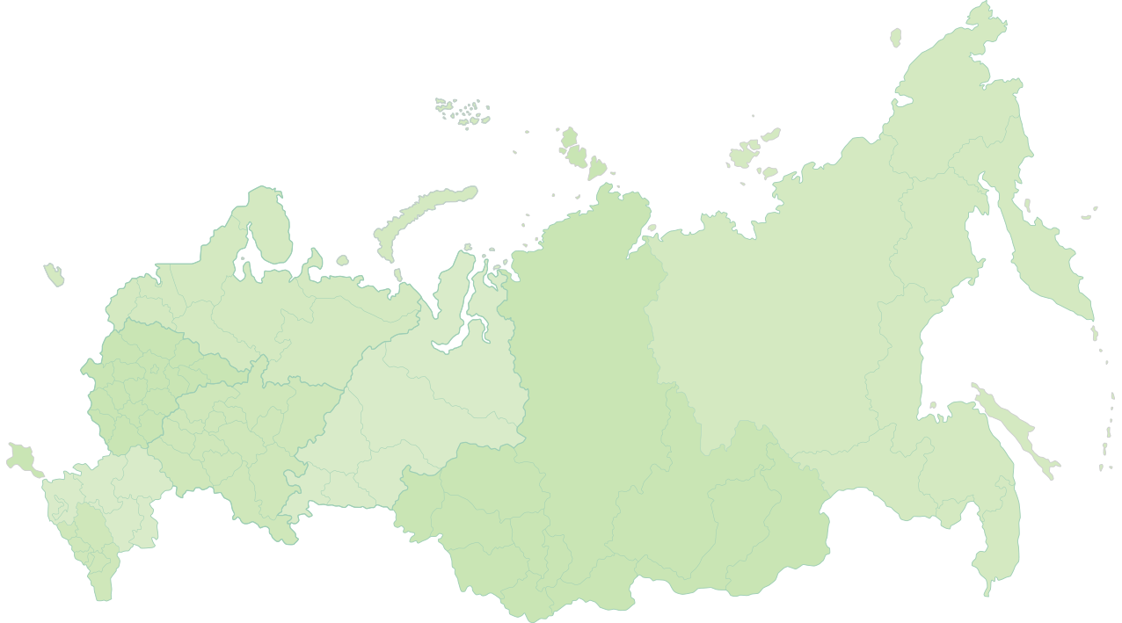
Внимание на географию доставки!
Региональная сеть PONY EXPRESS охватывает 85% населения России.
Более 12000 обслуживаемых населённых пунктов
128 пунктов выдачи заказов на базе офисов PONY EXPRESS,
2 сети доставки – авиа и наземная, действующие по расписанию с оптимальными сроками
Специальные решения по доставке заказов в удаленные малые населенные пункты
Отслеживание статусов доставки через Личный кабинет и IT-интеграцию с системами клиента.
Альметьевск
Архангельск
Барнаул
Брянск
В. Новгород
Владивосток
Владимир
Волгоград
Воронеж
Ейск
Екатеринбург
Златоуст
Ижевск
Иркутск
Йошкар-Ола
Калуга
Казань
Калининград
Кемерово
Кострома
Краснодар
Красноярск
Курган
Курск
Липецк
Магнитогорск
Майкоп
Мурманск
Наб. Челны
Н. Новгород
Нижнекамск
Новороссийск
Новосибирск
Омск
Оренбург
Псков
Пермь
Петрозаводск
Пятигорск
Ростов-на-Дону
Самара
Санкт-Петербург
Саранск
Саратов
Сочи
Ставрополь
Сургут
Тверь
Тольятти
Томск
Тула
Тюмень
Тихорецк
Улан-Удэ
Ульяновск
Уфа
Хабаровск
Чебоксары
Челябинск
Ярославль
15
15

Slide 16
















Расширяем географию. Страны Ближнего зарубежья
Казахстан
Беларусь
Киргизия
Армения
Узбекистан
Азербайджан
Грузия
Молдова
Латвия
Литва
Эстония
Украина
16
16

Slide 17






Процесс доставки зарубежных отправлений
Оформление заказа через контакт-центр и сайт*
Прием отправления курьером или в ЭЦ
Страны Таможенного Союза: Казахстан, Беларусь, Армения, Киргизия
Доставка отправления на склад
Обработка отправления
Доставка в страну назначения
Прием отправления и доставка получателю
Доставка отправления в ОТО
Проверка сопроводительных документов/ вложения
Декларирование и отправка в страну назначения
Таможенное оформление отправления и доставка получателю
Страны Ближнего зарубежья

Slide 18
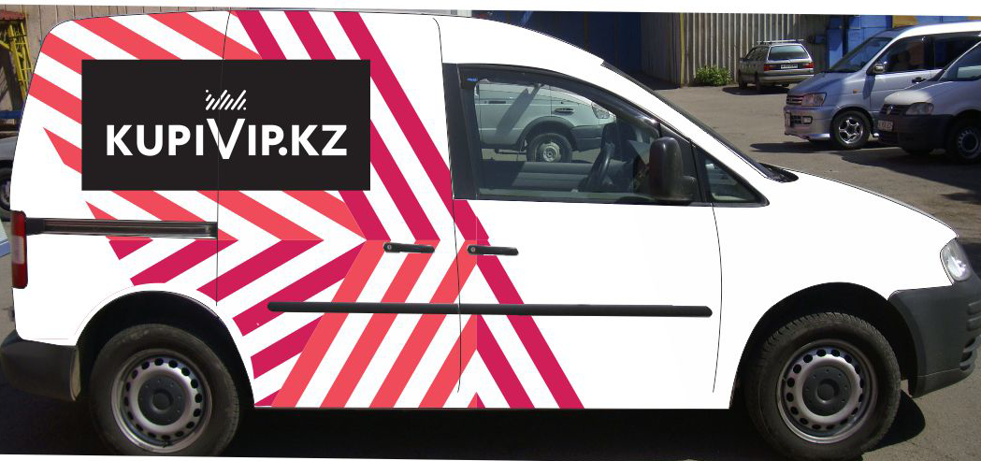

Уже работает! Страны таможенного союза
Казахстан:
KupiVip
В первый год работы валовая выручка по новому направлению составила 11 млн$ (без дополнительных маркетинговых инвестиций)
Показатель выкупа товаров достиг 90% - максимум в индустрии
Наши услуги:
Доставка на следующий день по направлению Москва – Алматы;
Клиентский возврат по всему Казахстану;
Открытие ПВЗ с примеркой в 5 городах страны;
Более 20 точек выдачи заказов в Казахстане.
Киргизия:
Курьерская доставка по всей территории страны
Тренинги – курьер-торговый представитель
Онлайн-фотоотчет о доставке
Армения:
Сервис для граждан Армении по доставке покупок из интернет-магазинов РФ
18

Slide 19
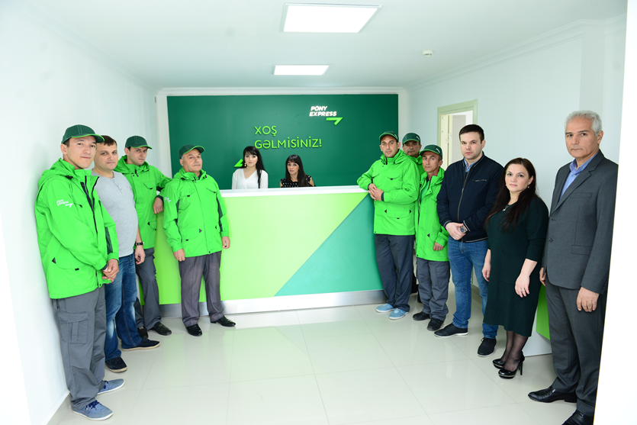

Уже работает! Страны вне таможенного союза
Азербайджан:
Логистика для российского интернет-магазина косметики
Наши услуги:
Ежедневное получение товара со склада продавца
Таможенное оформление из РФ на отправление до 200 евро одному получателю включено в стоимость доставки.
Таможенное оформление в стране доставки
интеграция по API
Доставка по Баку – в день прибытия товара, в отдаленные регионы страны – до 3 дней.
Наложенный платеж
Перечисление средств интернет-магазину
19

Slide 20







Гибкие решения по маршрутам доставок по городу, стране и за рубеж
Производитель
Склад интернет-магазина
Базовый терминал PONY EXPRESS
Региональный терминал
или зарубежный хаб PONY EXPRESS
Конечный пункт
(покупатель)
Door-to-door
ПВЗ PONY EXPRESS
ПВЗ интернет-магазина
Почтамат
Таможенное оформление

Slide 21
Внимание к IT!
Технические решения интеграции
CRM
WMS/TMS
Мобильное решение для курьеров
ESB шина данных
ERP КЛИЕНТА

Slide 22

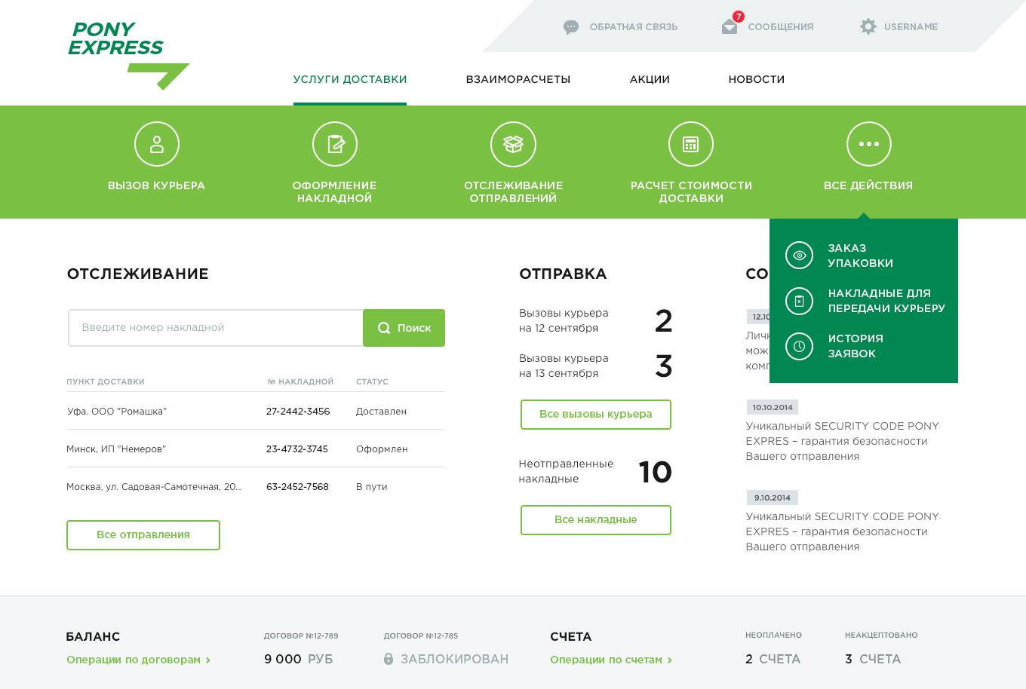
Внимание к клиентскому сервису! Личный кабинет
ПРЕИМУЩЕСТВА
Простой и удобный интерфейс
Экономия времени
Управление затратами
Централизованное принятие и утверждение региональных заявок
Оптимизация документооборота
ЛК с функциональностью для ИМ
Новости и Акции для клиентов онлайн
ВОЗМОЖНОСТИ
Оформление заказа и вызов курьера
Адресная книга
Расчет стоимости и сроков доставки
Печать накладных
Отслеживание отправлений
Формирование счетов
Статистика по заказам

Slide 23













































Нам доверяют
ФИНАНСОВЫЕ ОРГАНИЗАЦИИ
ВЫСОКИЕ ТЕХНОЛОГИИ
ТЕЛЕКОМ
ИНТЕРНЕТ- МАГАЗИНЫ
ПРОМЫШЛЕННОСТЬ
МЕДИЦИНА И ФАРМАЦЕВТИКА
АВТОМОБИЛЬНАЯ ПРОМЫШЛЕННОСТЬ
ТОВАРЫ НАРОДНОГО ПОТРЕБЛЕНИЯ

Slide 24


ДОСТАВИМ ВСЁ!
ПРИЯТНЫЕ МОМЕНТЫ ТОЖЕ.
PONY EXPRESS
se.beloglazov@ponyexpress.ru
8 (912) 262 66 68
ponyexpress.ru

